Slide 1
Подготовка к летнему оздоровительному периоду
2-ая младшая группа
Воспитатель
Михайлова А.В.

Slide 2
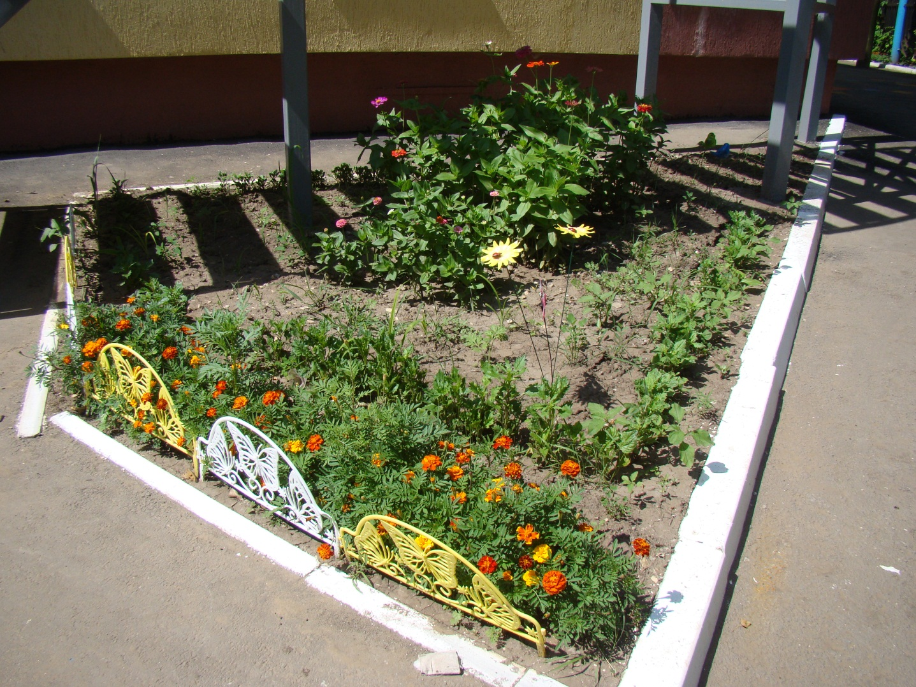
Подготовку к летнему оздоровительному периоду началась с высадки цветов в клумбы

Slide 3
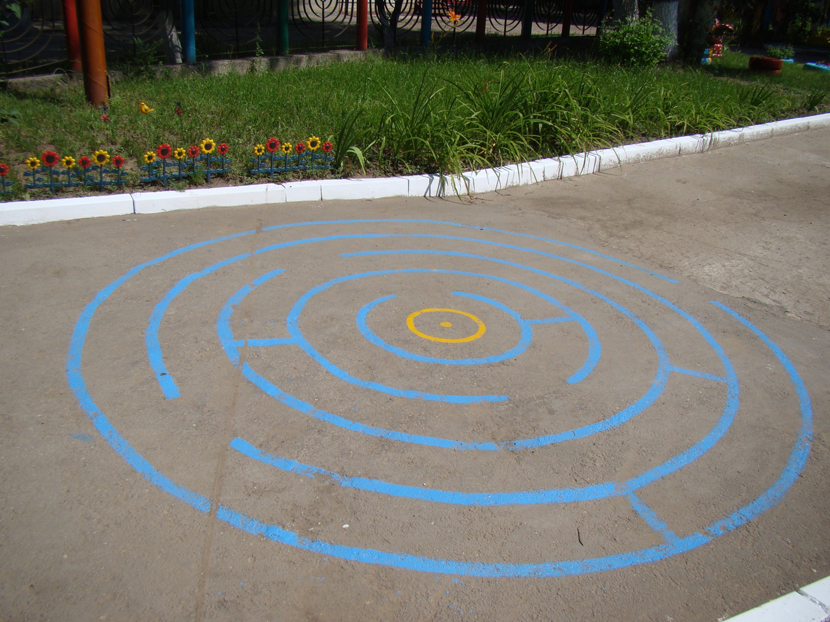
Обновили и нарисовали лабиринты и змейки для подвижных игр на асфальте

Slide 4
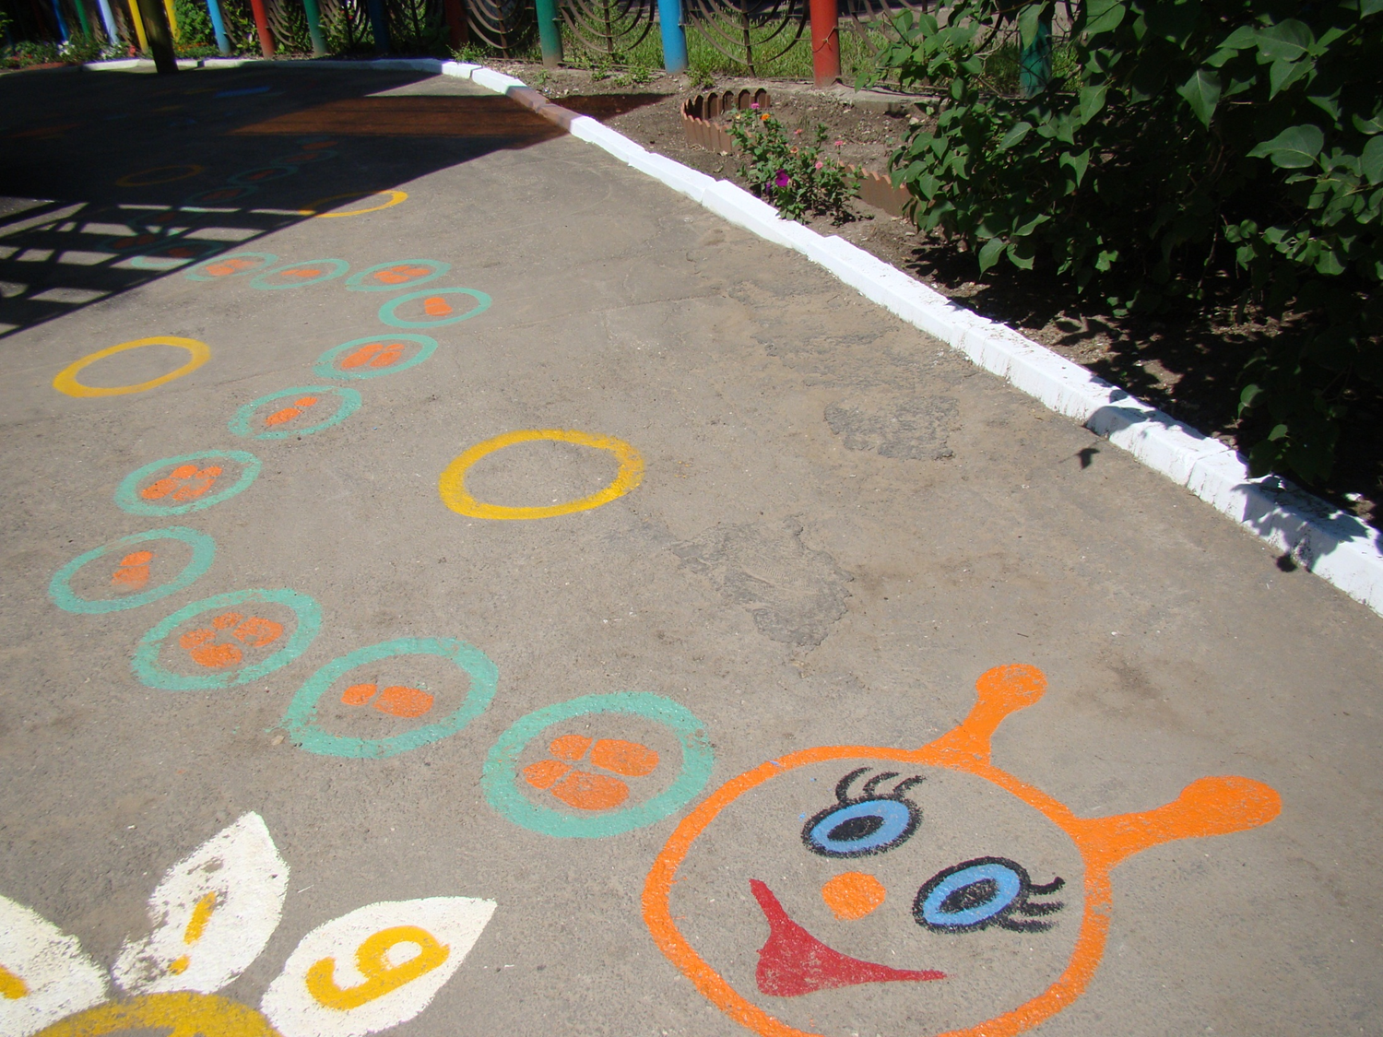

Slide 5
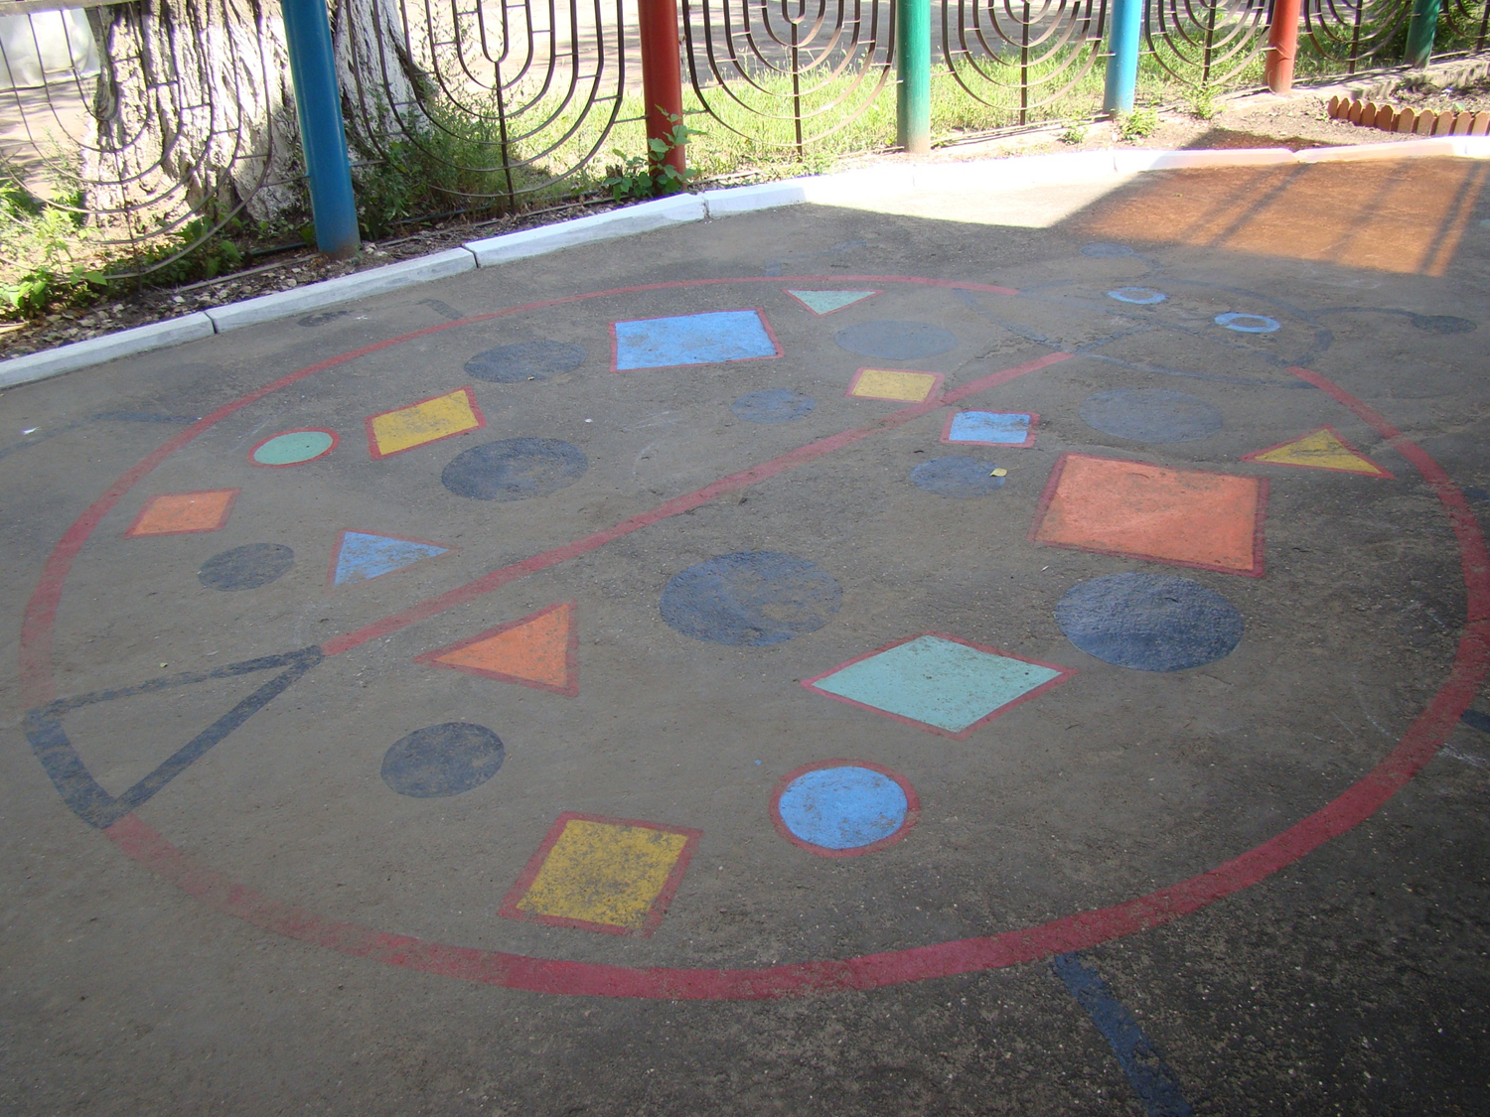
Божью коровку для игр с геометрическими фигурами

Slide 6
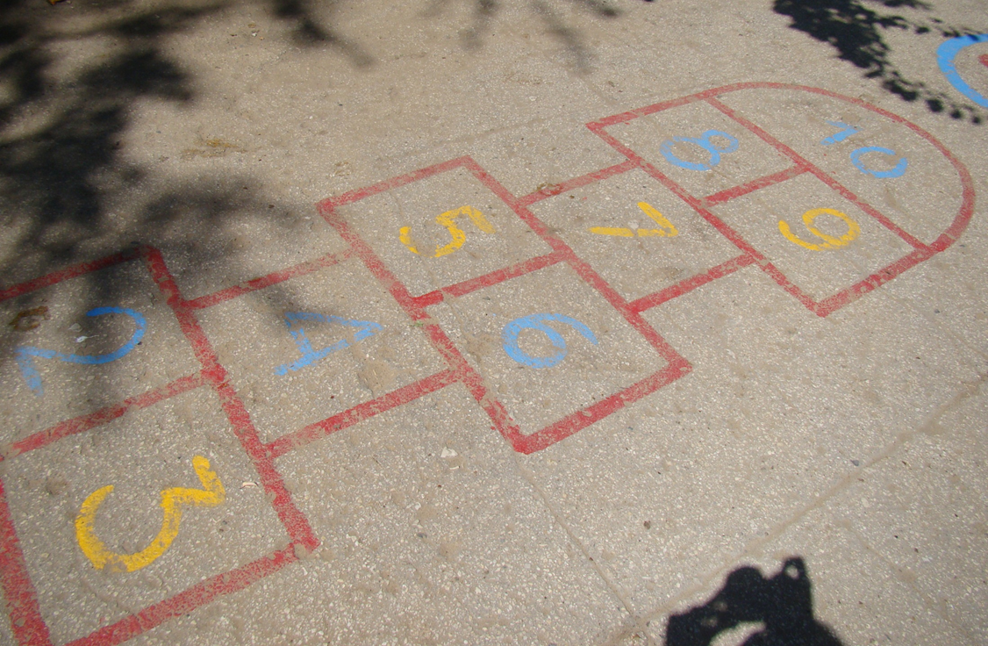
Классики

Slide 7
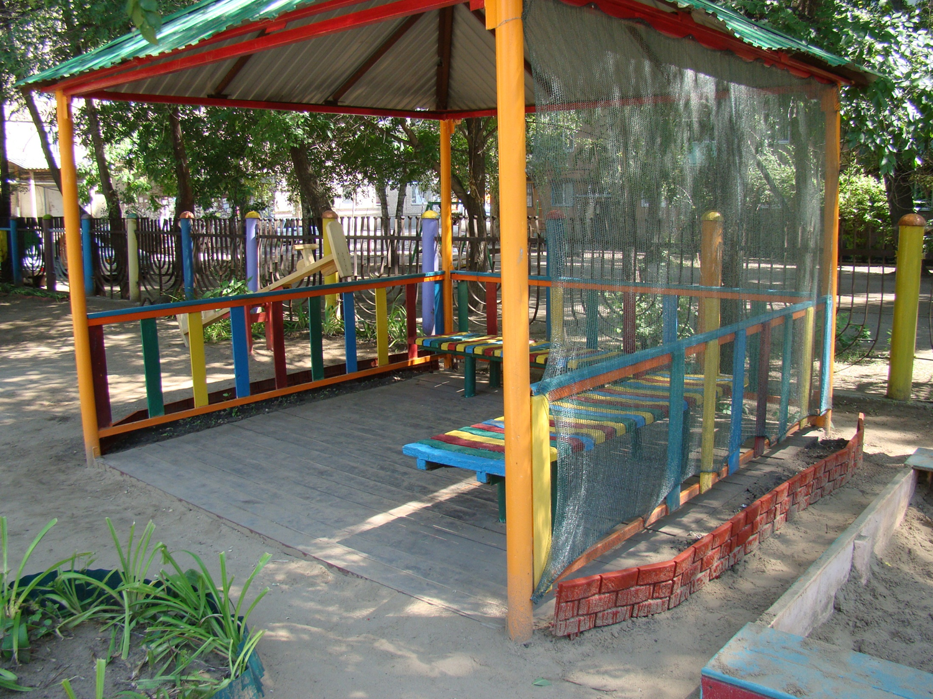

Slide 8
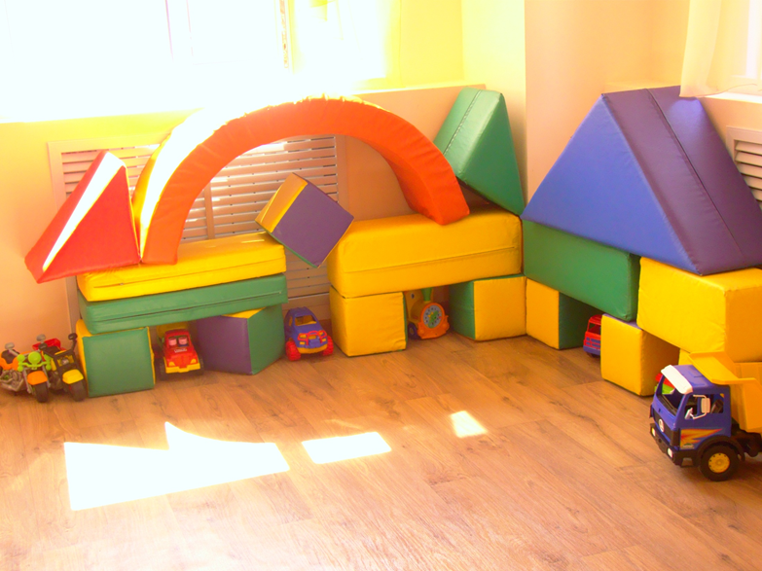
В группе на летний период увеличены игровые зоны и пространства…

Slide 9
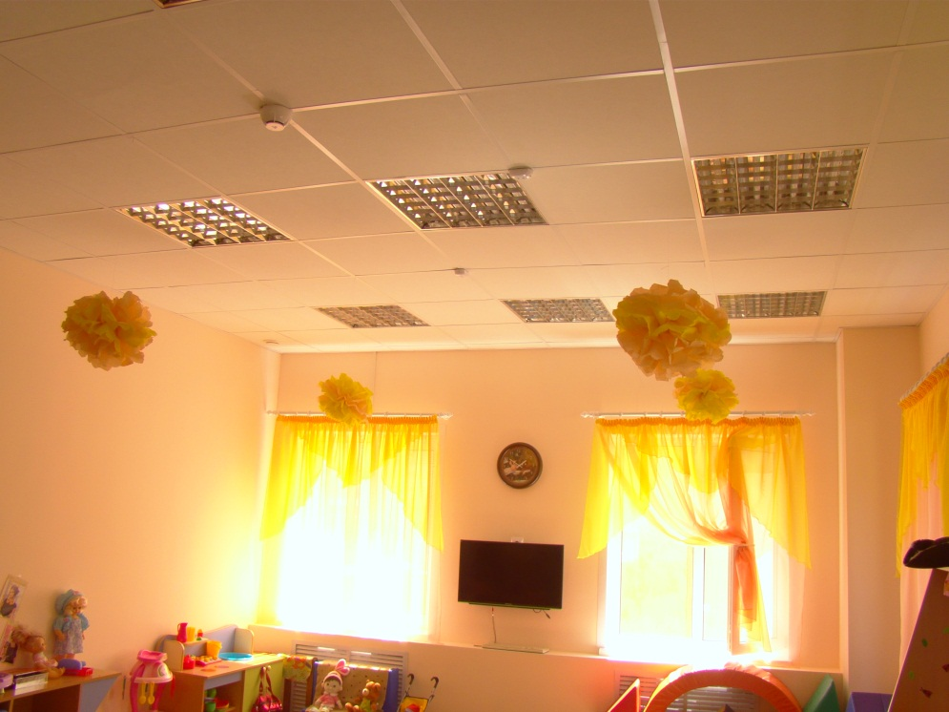
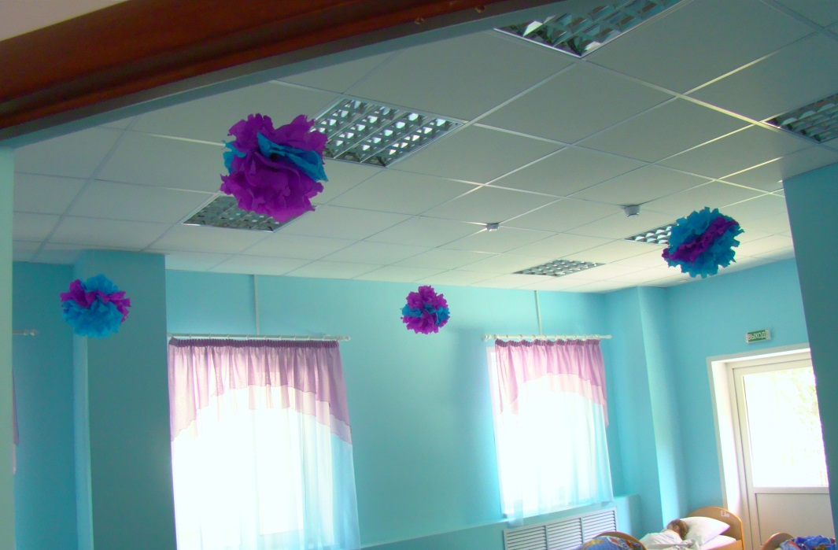
Для создания психоэмоционального комфорта спальня и группа были украшены гофрированными цветами

Slide 10
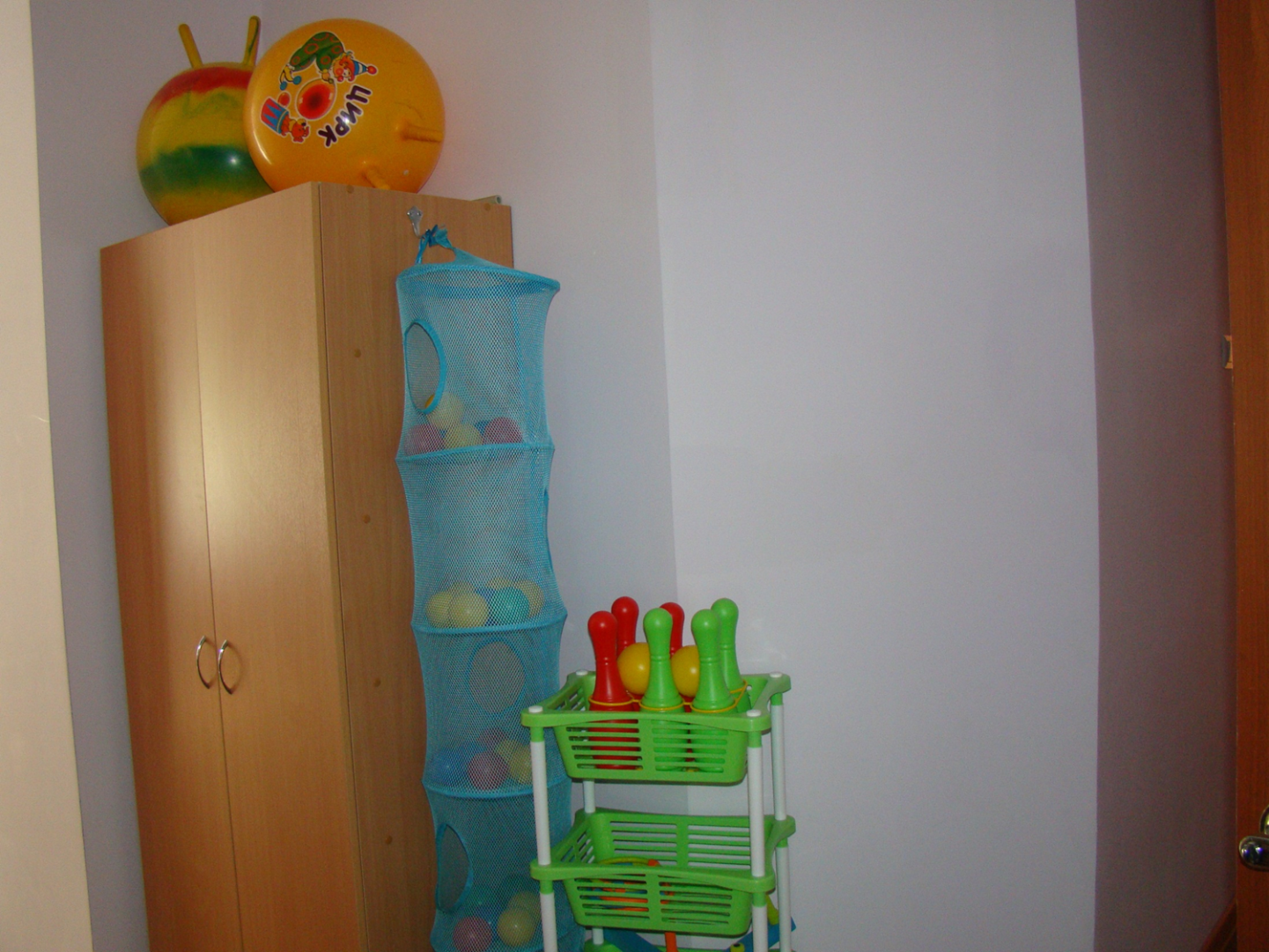
Обновлен спортивный уголок

Slide 11
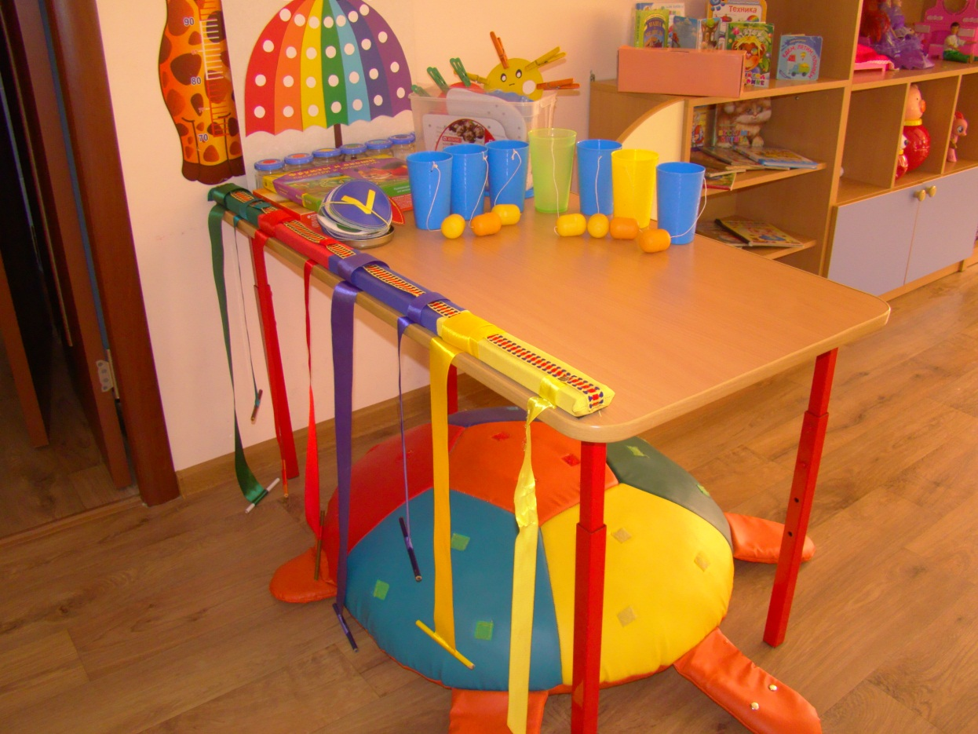
Для индивидуальной и полгрупповой работы оборудовали сенсорный уголок, в котором разместили тренажеры и пособия, выполненные детьми, родителями и воспитателями группы…

Slide 12
К лету готовы:)

